Slide 1
Муниципальное бюджетное общеобразовательное учреждение «Средняя общеобразовательная школа №8»
ДИСТАНЦИОННОЕ обучение
6 апреля – 30 апреля 2020 года

Slide 2
УРОЧНАЯ ДЕЯТЕЛЬНОСТЬ Online - Offline
6 апреля – 30 апреля 2020 года
Электронная Школа 2.0

Slide 3
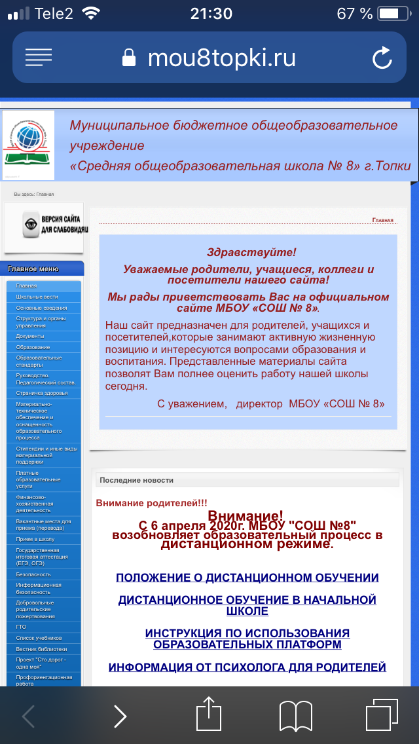
Сайт МБОУ «СОШ №8» Дистанционное обучение
6 апреля –
30 апреля 2020 года

Slide 4
6 апреля – 30 апреля 2020 года
Урочная деятельность
DISTANT
Внеурочная деятельность
Подготовка к ЕГЭ и ОГЭ
Классные часы
Совещания
Родительские собрания

Slide 5
ВПР в 2020 году
6 апреля – 30 апреля 2020 года
Должны пройти до конца мая
Сроки будут уточняться

Slide 6
ОГЭ в 2020 году
6 апреля – 30 апреля 2020 года
В очном режиме два обязательных предмета: русский язык, математика (сроки сдачи окончательно не определены)
Предметы по выбору в этом году сдавать не будут

Slide 7
ЕГЭ в 2020 году
6 апреля – 30 апреля 2020 года
В очном режиме, не отменяется
Сроки сдачи окончательно не определены
Сохраняется сдача как обязательных предметов, так и предметов по выбору

Slide 8
Творческие конкурсы –в дистанционном режиме
6 апреля – 30 апреля 2020 года
Школьная конференция исследовательских и проектных работ для 9 классов «От школьного проекта – к проектированию будущего»
- в мае 2020г.
Возможно, пройдет в дистанционном режиме

Slide 9
Используемые ресурсы:
6 апреля – 30 апреля 2020 года
Электронная школа 2.0
Платформа ZOOM
Платформа УЧИ.РУ
Платформу РЭШ
Яндекс-учебник
Фоксфорд

Slide 10
Телефон «горячей линии» по вопросам дистанционного обучения 3 19 90 (приёмная) 3 10 90(заместители директора по учебно-воспитательной работе, курирующие дистанционное обучение)
6 апреля – 30 апреля 2020 года

